Slide 1
dewproject.eu
Alfabetización empresarial
Socio: LWL/IHF

Slide 2
Objetivos y metas
Al final de este modulo serás capaz de:
Comprender la importancia clave de la financiación para la iniciativa empresarial y su relación
Comprender el concepto de flujo de caja
Gestionar tu ciclo de flujo de caja
Prever tu flujo de caja
Comprender la fijación de precios de tu empresa

Slide 3
Marco EntreComp – Área de recursos
COMPETENCIA | NIVEL DE COMPETENCIA – BÁSICO | NIVEL DE COMPETENCIA – INTERMEDIO | NIVEL DE COMPETENCIA - AVANZADO
Autoconciencia y autoeficacia | El alumnado confía en su propia capacidad para generar valor para los demás | El alumnado puede aprovechar al máximo sus puntos fuertes y débiles. | El alumnado puede compensar sus puntos débiles trabajando en equipo y desarrollando sus puntos fuertes.
Motivación y perseverancia | El alumnado quiere seguir su pasión y crear valor para los demás. | El alumnado está dispuesto a dedicar esfuerzos y recursos, a seguir su pasión y crear valor para los demás. | El alumnado puede centrarse en su pasión y seguir creando valor a pesar de los contratiempos.
Mobilizar recursos | El alumnado puede encontrar y utilizar los recursos de forma responsable | El alumnado reunir y gestionar distintos tipos de recursos para crear valor para otros. | El alumnado puede definir estrategias para movilizar los recursos que necesitan para generar valor para otros.
Alfabetización financiera y económica | El alumnado puede elaborar el presupuesto de una actividad sencilla. | El alumnado puede encontrar opciones de financiación y gestionar un presupuesto para su actividad de creación de valor. | El alumnado puede elaborar un plan para la sostenibilidad financiera de una actividad de creación de valor.
Mobilizar a otros | El alumnado puede comunicar sus ideas con claridad y entusiasmo | El alumnado puede persuadir, implicar e inspirar a otros en actividades de creación de valor. | El alumnado puede inspirar a otros y hacer que participen en actividades de creación de valor.

Slide 4
Índice
Unidad 1: De la idea empresarial a la sostenibilidad financiera
Sección 1: Beneficios y rentabilidad
Sección 2: Ingresos y gastos
Sección 3: Acceso a la financiación
Unidad 3: Fijación de precios
Unidad 2: Flujo de caja
Sección 1: Fijación de precios
Sección 2: Estrategia de fijación de precios
Sección 3: Tipos de estrategia de fijación de precios
Sección 4: Otros temas
Sección 1: ¿Qué es el flujo de caja?
Sección 2: ¿Qué es el ciclo de flujo de caja?
Sección 3: Cómo gestionar tu flujo de caja
Sección 4: Previsión del flujo de caja
Sección 5: ¿Cómo lo hago?

Slide 5
1. De la idea emprearial a la sostenibilidad financiera – Beneficios y rentabilidad
La rentabilidad es el objetivo básico y primordial de todoas las empresas y empesarios.
Sin rentabilidad, la empresa no durará mucho.
Beneficio y obtención de beneficio son los conceptos preliminaries para definir mejor qué es la rentabilidad y porqué es importante.
El beneficio se define simplemente como el excedente tras deducir los costes de los ingresos
BENEFICIO = TOTAL INGRESOS – TOTAL GASTOS
En resumen, el beneficio es una medida absoluta de la rentabilidad de la empresa.

Slide 6
1. De la idea emprearial a la sostenibilidad financiera – Beneficios y rentabilidad
La rentabilidad es la medida relativa del beneficio -- cuánto beneficio se obtiene en comparación con los ingresos totales.
Esto significa que el cálculo de la rentabilidad tiene en cuenta el beneficio, los ingresos y los costes en términos porcentuales en lugar de las cantidades absolutas en bruto
BENEFICIOS
RENTABILIDAD =
x 100
TOTAL INGRESOS
De este modo, este índice permite comparar empresas de diferentes tamaños o negocios observando sus niveles de beneficios uno al lado del otro.
En resumen, la rentabilidad representa el porcentaje de beneficios generados por unidad de moneda gastada.

Slide 7
1. De la idea emprearial a la sostenibilidad financiera – Ingresos y costes
INGRESOS
COSTES
Los ingresos son las entradas de dinero procedentes de las actividades de una empresa. Se generan por la prestación de servicios o la venta de productos en una cantidad determinada a un precio dado.
Los costes representan el gasto realizado en recursos para producir un bien o servicio durante el proceso de producción de las actividades de la empresa.
Hay 4 tipos de gastos:
Costes fijos (FC) – el gasto en factores fijos de las actividades (Por ejemplo, en producción: harina para hacer el pan)
Costes variables (VC) – el gasto en factores variables (por ejemplo, la mano de obra: el importe del gasto en salario, depende del número de empleados)
Costes explícitos – el dinero gastado por el productor en los componentes fijos y variables de las actividades de la empresa.
Costes implícitos – el precio de los factores de autoababastecimiento. El valor de dicho coste debe calcularse utilizando el valor de mercado.
INGRESOS = Precio de la mercancía x Cantidad de la mercancía
Se vende una cantidad determinada de la mercancía durante un periodo de tiempo determinado
TR = Total Revenue (Total ingresos)
P = Price (Precio)
Q = Quantity (Cantidad)
Total Ingresos = Precio x Cantidad
(TR = P x Q)
Total Costes = Total Coste fijo + Total Coste Variable
(TC = TFC x TVC)

Slide 8
1. De la idea emprearial a la sostenibilidad financiera – Ingresos y costes
INGRESOS
COSTES
Promedio de ingresos (AR) son los ingresos totales por unidad vendida. AR también es igual en el precio. AR = TR / Q = P x Q / Q = P
Margen de beneficio (MR) es la evolución de los ingresos totales resultantes del aumento de la Unidad en la cantidad vendida
MR = Variación de los ingresos / Variación de la cantidad
MR = TR / Q
Ejemplo de MR:
1500€ de la venta de 500 pendientes. Ingresos por pendiente hasta 500 pendientes = 3€
1700€ de la venta de 600 pendientes.
MR = (1700€ - 1500€) / (600 - 500) = 2€
MR = 2€ Ingresos por pendiente después de 500 pendientes = 2€
Coste medio (AC) es el coste por unidad de producción
AC = Coste total / Coste de producción
Coste Marginal (MC) es el coste adicional en que se incurre para producir otra Unidad de producción
MC = Variación de costes / Variación de la cantidad
MC = TC / Q
Ejemplo de MC:
500€ para producir 500 pendientes. Coste por pendiente hasta 500 pendientes = 1€
580€ para producir 600 pendientes
MC = (580€ - 500€) / (600 - 500) = 0.80€
MC = 0.80 € Coste por pendiente después de 500 pendientes = 0.80€
El punto de equilibrio (BEP) es el nivel de actividades en el que los costes de producción/implantación igualan a los ingresos de un producto/servicio.
BEP = Costes fijos / Ingreso por Unidad (P) – Coste Variable Coste por Unidad

Slide 9
De la idea emprearial a la sostenibilidad financiera –
Acceso a financiación
Tanto si se trata de crear una nueva empresa como de implantar nuevas actividades empresariales desarrollando una empresa ya existente, la rentabilidad es crucial.
Influye en que una empresa pueda:
Obtener finaciación (por ejemplo, de un banco o instituciones tradicionales)
Atraer inversores o inversores ángeles (alternativa a la financiación) para financiar tus operaciones
Desarrollar tus negocios en general
Representa el mejor recurso de acceso a financiación.
La principal herramienta para obtener capital para una idea empresarial o conseguir préstamos en general es el plan de empresa (PE). Se trata de un documento que presenta, entre otras cosas, las perspectivas económicas y financieras de la empresa, incluida la rentabilidad. Esta última sugiere la posibilidad de rentabilizar las inversiones
€

Slide 10
Unidad 2. Flujo de caja – ¿Qué es flujo de caja?
Flujo de caja es el movimiento de dinero que entra y sale de tu empresa.
Efectivo recibido = entradas, por ejemplo, ventas o una inversión.
Efectivo gastado = salidas, por ejemplo, salarios, alquileres, pago a proveedores, etc.
El propósito del flujo de caja es establecer una imagen de lo que ha sucedido con el efectivo de tu empresa durante un periodo específico, (periodo contable)
Hay tres actividades principales de flujo de caja:
Actividades de explotación, por ejemplo, cobros en efectivo por ventas de bienes o servicios o pagos en efectivo como salarios
Actividades de financiación: cobros de préstamos bancarios o reembolsos de préstamos
Actividades de inversión, por ejemplo, ingresos por venta de propiedades o pagos por la compra de propiedades o equipos

Slide 11
Unidad 2. Flujo de caja - ¿Qué es el ciclo de flujo de caja?
El ciclo de flujo de caja es la forma en que el efectivo circula por tu empresa a medida que se fabrican/entregan y venden los productos/servicios y se recibe el pago
El ciclo se inicia desde el momento en que se paga a los proveedores/facturas hasta el momento en que se recibe el pago por los productos/servicios
Cuanto más corto sea el ciclo, más dinero ganará tu empresa. Esto también se conoce como Ciclo de Conversión de Efectivo (CCC), lo que significa que cuanto menos tiempo tenga tu empresa efectivo inmovilizado en inventario, más corto será tu CCC
¿Cómo puedo acortar mi ciclo de flujo de caja?
Fomentando los pagos anticipados
Asegurándote de que dispones de un método secillo para que los clientes paguen
Manteniendo las facturas sencillas y claras
Considerando pequeños descuentos por pronto pago
Efectivo
Recibir el pago
Compra
Pagar tus facturas
Gastos de funcionamiento
Ventas

Slide 12
Unidad 2. Flujo de caja – Cómo gestionar tu flujo de caja
Gestionar el flujo de caja significa gestionar el capital circulante que garantiza el funcionamiento diario de la empresa.
Gestionar el flujo de caja significa hacer un seguimiento del efectivo que entra en la empresa y controlarlo en relación con los gastos, como salarios, facturas de servicios, etc.
Si dispones de un buen sistema de gestión, podrás tener una visión de conjunto de los ingresos frente a los costes y asegurarte de que dispones de efectivo suficiente para pagar las facturas y, al mismo tiempo, obtener beneficios.
Problemas potenciales:
Si tienes problemas de flujo de caja debes
Retrasar los salarios
Atrasar el pago de los acreedores
Reducir los beneficios
Reducción del capital circulante

Slide 13
Unidad 2. Flujo de caja – Previsión del flujo de caja
¿Qué es la previsión del flujo de caja?
Una previsión del flujo de caja es una estimación de la cantidad de dinero que entrará y saldrá de tu empresa en un periodo determinado (generalmente un año). A la hora de planificar la previsión, es importante tener en cuenta los plazos para poder prever los periodos de mayor y menor actividad.
¿Por qué es importante?
Una previsión del flujo de caja es una parte esencial de la planificación de tu empresa porque puede ayudarte a demostrar la viabilidad de tu negocio, lo cual es muy importante si buscas inversión.
¿Debo actualizar mis previsiones a lo largo del año?
Sí – si tu empresa funciona de forma distinta a la esperada, es muy importante que actualices tu flujo de caja: si no estás al día, no te servirá de nada

Slide 14
Unidad 2. Flujo de caja - ¿Cómo lo hago?
Sigue estos sencillos pasos para redactar la previsión del flujo de caja de tu empresa:
Necesitas una hoja excel/Google sheet con 12 columnas (una por cada mes). Utiliza las filas para mostrar las entradas y salidas de efectivo.
Asigna una fila distina para cada tipo de ingreso o gasto;
Las filas de entradas de efectivo mostrarán los ingresos procedentes de las ventas y las inversiones/financiaciones. Las filas de salidas de efectivo mostrarán tus gastos, por ejemplo, salarios, alquileres, facturas de servicios públicos, etc.
Incluirás una fila de totales que calcula las entradas y salidas de efectivo de cada mes. Puedes utililzar la función SUMA para ello y el total al final de cada mes será tu saldo de caja de cierre mensual.
Necesitarás también otra información para completar tu prevision:
Tu estrategia de precios
Previsión de ventas
Previsión de costes
Previsión de pérdidas y ganancias

Slide 15
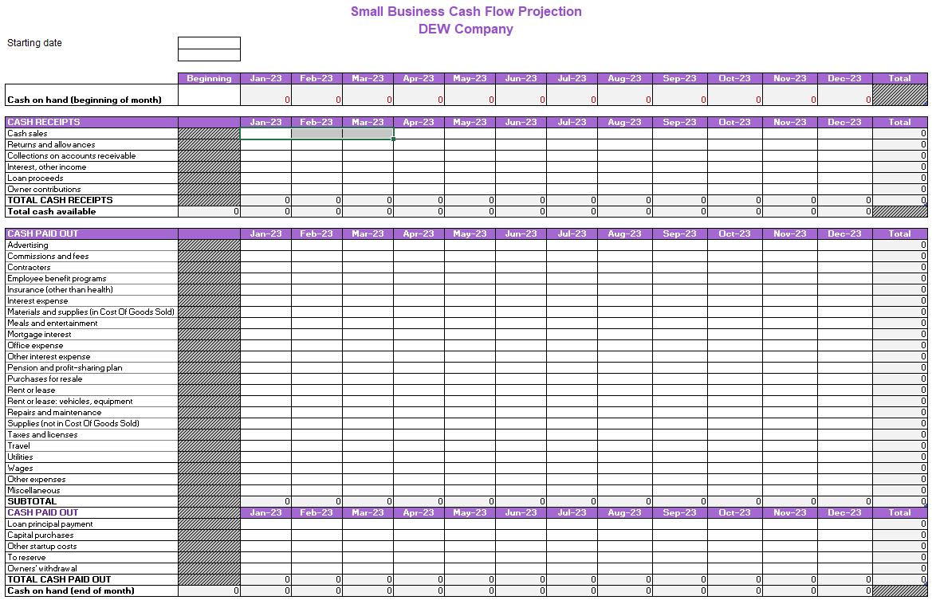
Modelo de flujo de caja

Slide 16
Unidad 3. Fijación de precios
¿Por qué es importante la fijación de precios?
La fijación de precios es muy importante para tu negocio, ya que muestra el valor de tu producto.
Puede que pienses que cuanto más barato sea tu producto, más venderá, pero no siempre es así.
Recuerda que tus clientes decidirán si invierten o no en tu producto.
Un ejemplo:
Una empresa vende una silla de coche de bebé por 20€ – ¿la comprarías para tu bebé o te gastarías más bien 100€?
Vender barato no significa necesariamente vender más

Slide 17
Unidad 3. Estrategia de fijación de precios
¿Qué es la estrategia de fijación de precios?
El precio es la cantidad que cobras por tu product o servicio.
La estrategia de precios estudia cómo calcular esa cantidad. Tiene en cuenta una serie de factores.
Incluye:
El mercado actual
Acciones de la compencia
Tus costes
Tus márgenes de beneficio (la cantidad en que tus ingresos superan tus costes empresariales)
El gasto probable de los consumidores

Slide 18
Unidad 3. Fijación de precios - Tipos de estrategias de fijación de precios
Estrategia | Definición | Ventajas | Desventajas
Precios basados en los costes o en los costes incrementados | Esta estrategia es muy sencilla: calcula el coste de tu producto o servicio y añádale un margen. Por ejemplo, si la fabricación de tu producto cuesta 2,50 euros y le añades un margen del 50%, su precio será de 5,00 euros. | Fácil de calcular y de aplicar | ¿Son exactos tus cálculos de costes? Centrarse sólo en las operaciones internas y no en la posible disposición del cliente a pagar más
Fijación de precios basada en el mercado | Esta estrategia examina el mercado para que tus precios sean muy similares a los de tus competidores. | Va más allá del enfoque interno y mira al mercado externo | No tiene en cuenta la disposición del cliente a pagar más
Fijación de precios basados en el valor | Esta estrategia estima el valor del producto desde la perspectiva del cliente y fija los precios en consecuencia. | Considera la disposición del cliente a pagar | Puede ser difícil de aplicar, ya que debes ser capaz de calcular el precio que tu cliente está dispuesto a pagar
Recomendaciones:
Utilizar un enfoque equilibrado de gestión de ingresos e incorporar elementos de las tres estrategias.
Asegurar que se incluyen todos los elementos de tu empresa: ventas, marketing, etc.
Diferentes productos pueden requerir diferentes estrategias

Slide 19
Otros temas
Establecer relaciones con los bancos
Invertir en uno mismo: crear redes
CPD

Slide 20
Resumen
Rentabilidad
Flujo de caja
Ciclo de flujo de caja
Gestión de flujo de caja
Previsión de flujo de caja
Ingresos
Costes
Beneficios
Rentabilidad
Plan de empresa
Emprendimiento
Fijación de precios
¿Qué es la fijación de precios?
Estrategia de fijación de precios

Slide 21
Gracias!
dewproject.eu

